Slide 1
ЦИФРОВОЙ ФИНАНСОВЫЙ ПОМОЩНИК
Выполнили участники команды «ШКИТ»

Slide 2
АКТУАЛЬНОСТЬ
ПРОСТОТА

Slide 3
АКТУАЛЬНОСТЬ
ПРОСТОТА
МОБИЛЬНОСТЬ

Slide 4
АКТУАЛЬНОСТЬ
ДОСТУПНОСТЬ
ПРОСТОТА
МОБИЛЬНОСТЬ

Slide 5
ЦЕЛИ И ЗАДАЧИ
ЦЕЛЬ:
ПОМОЧЬ

Slide 6
ЦЕЛИ И ЗАДАЧИ
ЦЕЛЬ:
ПОМОЧЬ
ШКОЛЬНИКАМ

Slide 7
ЦЕЛИ И ЗАДАЧИ
ЦЕЛЬ:
ПОМОЧЬ
ШКОЛЬНИКАМ
СТУДЕНТАМ

Slide 8
ПРОБЛЕМЫ И ИХ РЕШЕНИЕ
Проблема
Решение
Зачастую дети тратят деньги, которые
дали им родители или которые они
заработали на ненужные вещи.
3
4
Наш бот поможет вести учёт потраченных
и полученных денег и правильно
распоряжаться финансами.
Sfdegrtyhjuikliol;yoyuikuikuotuuuyukiutkuiouyilkuiuil6uiluyuiol
Sfdegrtyhjuikliol;yoyuikuikuotuuuyukiutkuiouyilkuiuil6uiluyuiol

Slide 9
ПРОБЛЕМЫ И ИХ РЕШЕНИЕ
Проблема
Решение
Зачастую дети тратят деньги, которые
дали им родители или которые они
заработали на ненужные вещи.
3
4
Наш бот поможет вести учёт потраченных
и полученных денег и правильно
распоряжаться финансами.
Sfdegrtyhjuikliol;yoyuikuikuotuuuyukiutkuiouyilkuiuil6uiluyuiol
Sfdegrtyhjuikliol;yoyuikuikuotuuuyukiutkuiouyilkuiuil6uiluyuiol

Slide 10
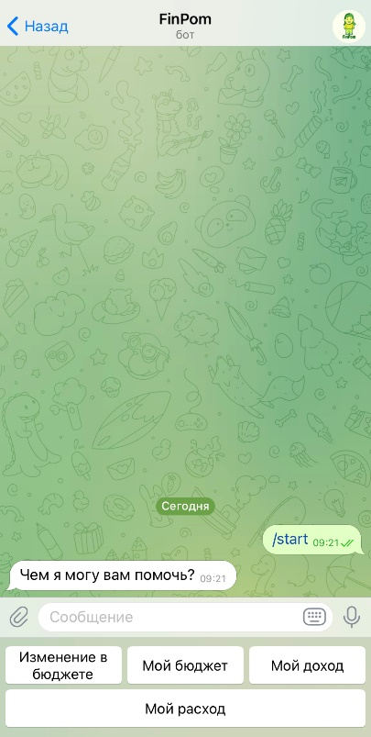
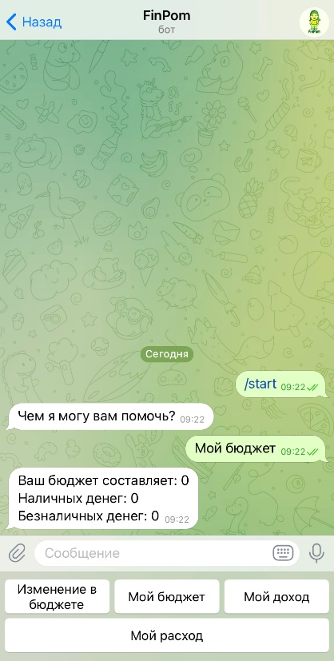
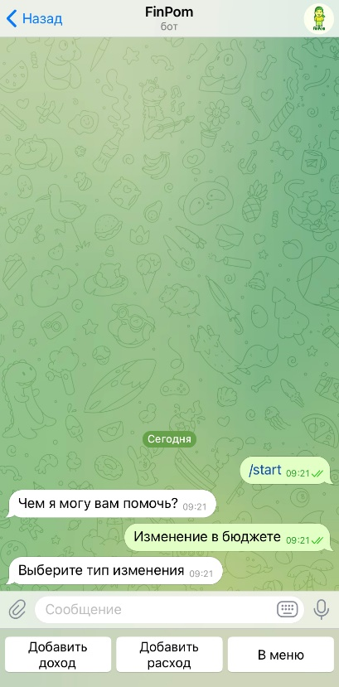
ФУНКЦИИ
НАЧАЛО РАБОТЫ
БОТА
ПРОСМОТР
БЮДЖЕТА
ИЗМЕНЕНИЕ
В БЮДЖЕТЕ

Slide 11
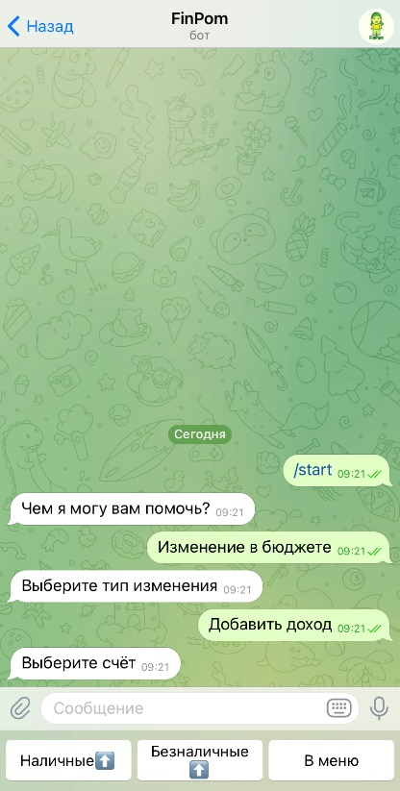
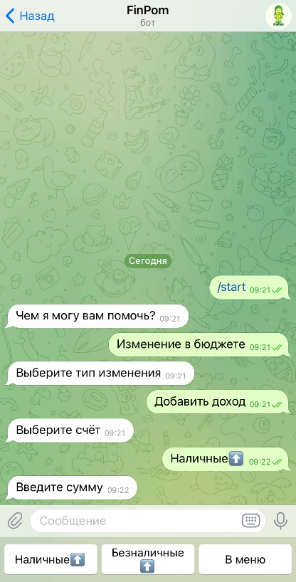
ФУНКЦИИ
ВЫБОР ТИПА
ИЗМЕНЕНИЯ
ВЫБОР СЧЁТА И
ВВОД СУММЫ

Slide 12



КОНКУРЕНЦИЯ

Slide 13

КОНКУРЕНЦИЯ
ДЗЕН-МАНИ
Недостатки :
Непонятный интерфейс, слишком много лишнего, не имеет связи с разными банками и картами

Slide 14

КОНКУРЕНЦИЯ
MONEY MANAGER
Недостатки :
Нет системы введения Наличных и Безналичных средств, сложный и непонятный интерфейс.

Slide 15

КОНКУРЕНЦИЯ
MONEY LOVER
Недостатки :
Непонятный интерфейс, слишком много лишнего, не имеет связи с разными банками и картами

Slide 16
ПЛАНЫ НА БУДУЮЩЕЕ
Доходы/Расходы
Наличные/Безналичные

Slide 17
ПЛАНЫ НА БУДУЮЩЕЕ
Доходы/Расходы
Наличные/Безналичные
расходы/доходы по месяцам
разделение доходов/расходов по категориям

Slide 18
ПЛАНЫ НА БУДУЮЩЕЕ
Доходы/Расходы
Наличные/Безналичные
создание диаграмм расходов/доходов
литература по финансовой грамотности
расходы/доходы по месяцам
разделение доходов/расходов по категориям

Slide 19
ПЛАНЫ НА БУДУЮЩЕЕ
Доходы/Расходы
Наличные/Безналичные
создание диаграмм расходов/доходов
литература по финансовой грамотности
расходы/доходы по месяцам
разделение доходов/расходов по категориям
создание мобильного приложения
добавление обучающих
видеороликов по финансовой
грамотности

Slide 20
ПЛАНЫ НА БУДУЮЩЕЕ
Доходы/Расходы
Наличные/Безналичные
создание диаграмм расходов/доходов
литература по финансовой грамотности
внедрение ИИ
попытка сотрудничества
с банками
расходы/доходы по месяцам
разделение доходов/расходов по категориям
создание мобильного приложения
добавление обучающих
видеороликов по финансовой
грамотности

Slide 21

СТЕК
PYTHON

Slide 22

СТЕК
PYTHON
OPENPYXL

Slide 23

СТЕК
PYTHON
OPENPYXL
TELEBOT

Slide 24
КОМАНДА
ГУБАНОВА ВАРВАРА
СПЕЦИАЛИСТ ПО EXCEL
МЕДВЕДЕВ НИКИТА
TECH LID
САДРИЕВ РАИЛ
PRODUCT OWNER
НИКОЛАЕВ АЛЕКСАНДР
СПЕЦИАЛИСТ ПО EXCEL
МУСАЕВ АРТУР
HELPER

Slide 25
КОМАНДА
ГУБАНОВА ВАРВАРА
СПЕЦИАЛИСТ ПО EXCEL
МЕДВЕДЕВ НИКИТА
TECH LID
САДРИЕВ РАИЛ
PRODUCT OWNER
НИКОЛАЕВ АЛЕКСАНДР
СПЕЦИАЛИСТ ПО EXCEL
МУСАЕВ АРТУР
HELPER

Slide 26
КОМАНДА
ГУБАНОВА ВАРВАРА
СПЕЦИАЛИСТ ПО EXCEL
МЕДВЕДЕВ НИКИТА
TECH LID
САДРИЕВ РАИЛ
PRODUCT OWNER
НИКОЛАЕВ АЛЕКСАНДР
СПЕЦИАЛИСТ ПО EXCEL
МУСАЕВ АРТУР
HELPER

Slide 27
КОМАНДА
ГУБАНОВА ВАРВАРА
СПЕЦИАЛИСТ ПО EXCEL
МЕДВЕДЕВ НИКИТА
TECH LID
САДРИЕВ РАИЛ
PRODUCT OWNER
НИКОЛАЕВ АЛЕКСАНДР
СПЕЦИАЛИСТ ПО EXCEL
МУСАЕВ АРТУР
HELPER

Slide 28
КОМАНДА
ГУБАНОВА ВАРВАРА
СПЕЦИАЛИСТ ПО EXCEL
МЕДВЕДЕВ НИКИТА
TECH LID
САДРИЕВ РАИЛ
PRODUCT OWNER
НИКОЛАЕВ АЛЕКСАНДР
СПЕЦИАЛИСТ ПО EXCEL
МУСАЕВ АРТУР
HELPER

Slide 29
КОМАНДА
ГУБАНОВА ВАРВАРА
СПЕЦИАЛИСТ ПО EXCEL
МЕДВЕДЕВ НИКИТА
TECH LID
САДРИЕВ РАИЛ
PRODUCT OWNER
НИКОЛАЕВ АЛЕКСАНДР
СПЕЦИАЛИСТ ПО EXCEL
МУСАЕВ АРТУР
HELPER

Slide 30
КОМАНДА
ГУБАНОВА ВАРВАРА
TECH LID
МЕДВЕДЕВ НИКИТА
PRODUCT OWNER
САДРИЕВ РАИЛ
СПЕЦИАЛИСТ ПО EXCEL
НИКОЛАЕВ АЛЕКСАНДР
HELPER
МУСАЕВ АРТУР
СПЕЦИАЛИСТ ПО EXCEL

Slide 31
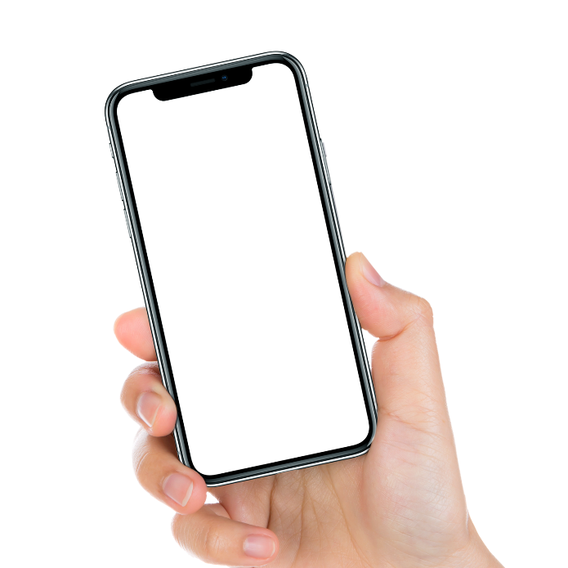
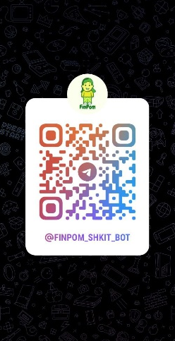
ЗАКЛЮЧЕНИЕ
Подводя итог, можно сказать, что мы с командой проделали хорошую работу.
Каждый открыл для себя что-то новое и интересное. Каждый участник команды работал над своим делом и развивал свои навыки. Спасибо большое мероприятию «Хакатон» за возможность проявить себя. Мы готовы с радостью выслушать ваши вопросы и ответить на них!

